Slide 1
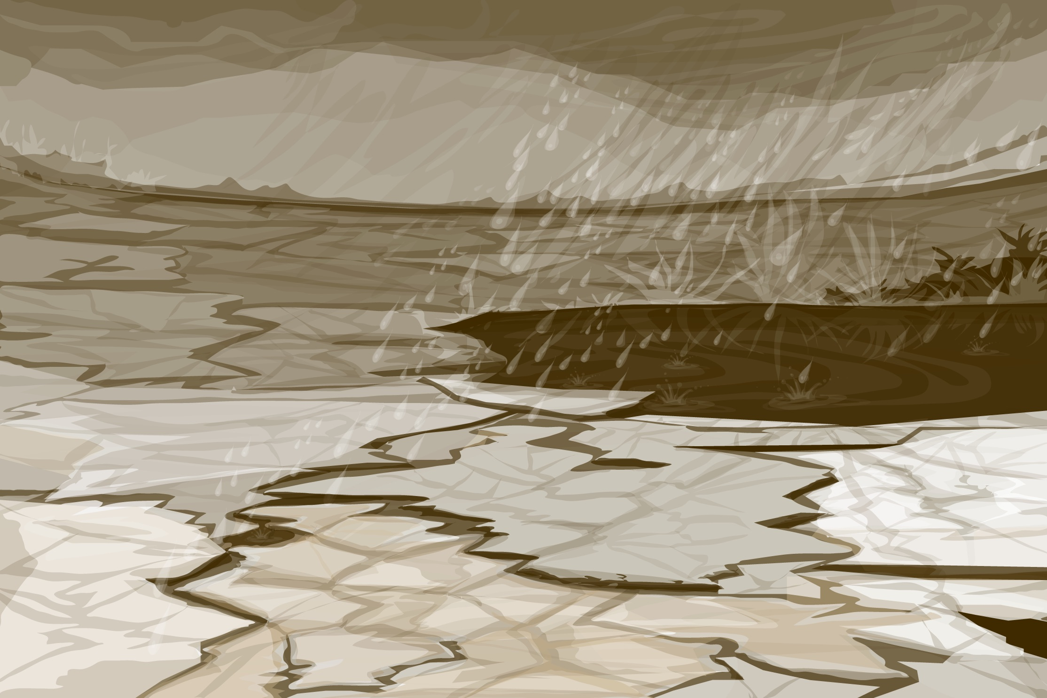
Intro Slide
Suelo (Pedósfera) • SMAP
Protocolo de Humedad del Suelo

Slide 2
SMAP - Protocolo de humedad del suelo
El suelo actúa como una esponja diseminada a través de la superficie terrestre. Absorbe la lluvia y el derretimiento de nieve, ralentiza la evaporación y ayuda a controlar las inundaciones.
El agua absorbida se mantiene en superficies de partículas del suelo y en espacios de poros entre las partículas. Esta agua está disponible para su uso por las plantas durante los tiempos de poca precipitación.
Algunas de estas aguas se evaporan de nuevo en el aire; algunas drenan a través del suelo a las aguas subterráneas.

Slide 3
Satélite - Soil Moisture Active Passive (SMAP)
Image: NASA
El satélite SMAP crea un mapa global de la humedad del suelo cada tres días. Mide la humedad volumétrica del suelo en los 5 cm superiores del suelo. El protocolo de humedad del suelo de GLOBE SMAP proporciona a los científicos mediciones sobre el terreno para ayudar a validar las estimaciones de humedad del suelo del satélite.

Slide 4
SMAP Protocolo de humedad del suelo materiales requeridos
Lámpara de calentamiento que puede alcanzar un sostenido 60-90°C (para 2 o 3 días) como una lámpara de calentamiento de alimentos infrarrojos de 250 vatios (con una o dos bombillas) o una lámpara de calefacción de la habitación; alternativamente un horno de secado del suelo puede ser utilizado.
Una balanza con sensibilidad 0,1 g (se recomiendan 600 g de capacidad, 400 g de capacidad mínima requerida)
Bolsas plásticas sellables (p. ej., bolsa con cierre hermético)
Latas (las latas de alimentos de gatos se puede reutilizar, o de atún, o latas pequeñas de piña de 5 cm de profundidad sin un labio. Nota: los bordes pueden ser afilados.
Envoltura plástica para sellar las latas de estaño; bandas de goma para sostener la envoltura alrededor de la lata.
Cilindro graduado con una capacidad de al menos 100 ml (se recomiendan 500 ml)
Dispositivo GPS para la definición del sitio
Un palillo de medidor y una regla marcada en milímetros
Marcadores permanentes para etiquetar los envases de suelo
Defina su sitio de muestreo antes de entrar en el campo para probar el suelo. Localice el sitio de muestreo en la aplicación entrada de datos y prepárese para introducir todos los datos relevantes fuera.

Slide 5
Cuándo tomar las mediciones de humedad del suelo SMAP
Determine su latitud y longitud
Determine cuándo SMAP sobrevolará su sitio introduciendo su latitud y longitud en el SMAP Overflights Tool
Busque días en los que el satélite vuela sobre su ubicación por la mañana
Decida sobre su horario de muestreo.
Trate de recolectar muestras de humedad del suelo lo más cerca posible de 6:00 AM +/- tres horas de hora local en los días de paso por la mañana de SMAP.
SMAP vuela en una órbita con un patrón de repetición de 8-DY.
Image: NASA

Slide 6
Calibrar su balanza
Calibrar la balanza de acuerdo con las instrucciones del fabricante. Registre la masa estándar utilizada para calibrar la balanza en la aplicación de entrada de datos.
Si utiliza una balanza electrónica, compruebe que la balanza está midiendo en gramos y si se pone a cero correctamente.

Slide 7
Preparación de recipientes de muestra para el campo
Obtenga la masa de cada recipiente de muestreo. Si está usando una lata, pésela sin la tapa.
Etiquete el recipiente con:
La masa del recipiente
Un número de identificación único en el campo.
Si está utilizando bolsas, añada:
Fecha de muestreo
Tiempo de muestreo
Número de muestra
3. Registre la masa en la 0,1 g más cercana en la aplicación entrada de datos en "vaciar masa de contenedor.”

Slide 8
Preparaciones finales para definir su sitio y comenzar a tomar mediciones
Únase a la comunidad de SMAP en el sitio web de GLOBE.
Completa la primera parte de la aplicación de entrada de datos en la humedad del suelo.
Marque su paleta 5 cm de la punta para asegurarse de no ir más profundo cuando tome muestras.
Reúna el equipo necesario:
La muestra etiquetada puede y la tapa o la envoltura plástica y la banda elástica
Barra métrica o cinta métrica
Receptor GPS o teléfono inteligente con aplicación GPS
Teléfono inteligente con la aplicación de entrada de datos GLOBE o hoja de entrada de datos
Banderas u otros marcadores para definir su sitio
Recuerde que es importante tratar de recoger las muestras de humedad del suelo aproximadamente a la misma hora todos los días para garantizar la consistencia de la medición. Si puede, tome muestras de humedad del suelo a más tardar a las 9:00 A.M. hora local.

Slide 9
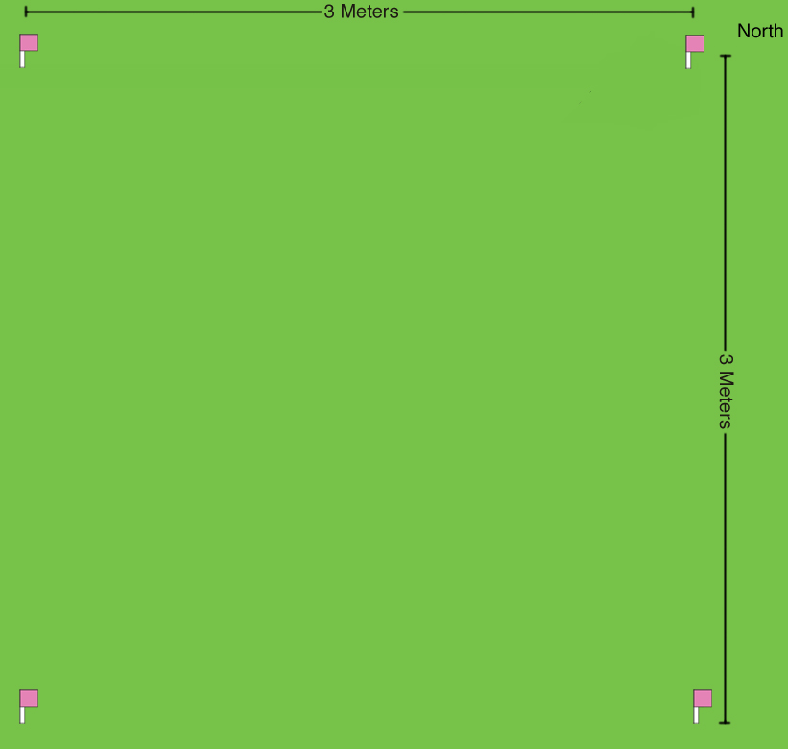
SMAP Soil Moisture Site Selection
Select a site that is large enough for one year of measurements spaced 25 cm apart and:
flat
uniform in surface cover
not under trees or other tall plants
relatively free of rocks
Try to avoid an area that is irrigated unless it is located in a large field that is consistently irrigated.

Slide 10
SMAP Consideraciones del sitio de humedad de suelo
Nota: las rejillas de muestreo SMAP pueden ser rectangulares u otras formas siempre que los sitios de muestreo sean lo más uniformes posible.
Un sitio puede estar bajo los árboles, pero el área debe estar libre de raíces superficiales y la comparación con SMAP puede ser difícil.
Un sitio representativo o un área grande, como un campo, es ideal donde sea posible.

Slide 11
SMAP Selección del sitio de humedad del suelo 1
Utilice una varilla métrica o una cinta métrica para colocar la rejilla.
Marque las cuatro esquinas de la rejilla con algún tipo de marcadores permanentes.

Slide 12
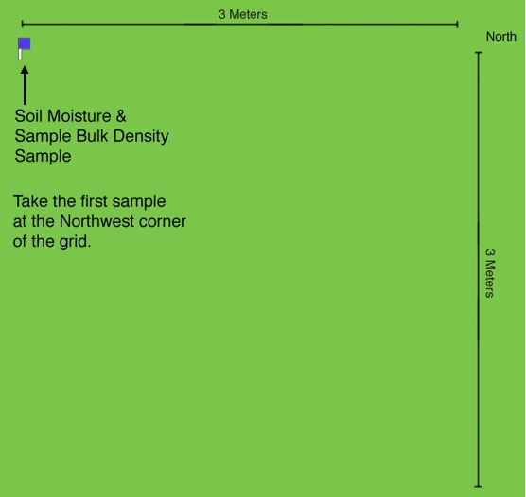
SMAP Instrucciones de muestreo para medir Muestra densidad a granel
La primera vez que tome una muestra de humedad del suelo SMAP y por cada décima muestra después de eso, tome una muestra de densidad a granel de muestra. Consulte la siguiente diapositiva para obtener instrucciones.
Nota: muestra por primera vez en la esquina noroeste de la cuadrícula.

Slide 13
Preparación para tomar una muestra suelo
En el punto de muestreo, retire cualquier hierba u otra cubierta vegetal.

Slide 14
Tomar una muestra de humedad del suelo SMAP de volumen conocido
Empuje la LATA todo el camino en el suelo por lo que la parte inferior de la LATA queda alineada con la superficie del suelo.
Si el suelo es duro, colocar un bloque de madera en la parte superior de la LATA y golpee en el suelo con un martillo.
Si el suelo es tan duro que al golpearlo se dobalara la Lata de la muestra puede, tome una muestra usando una pala y una bolsa sellable y esperar hasta que el suelo se ha ablandado para tomar la muestra de la LATA.

Slide 15
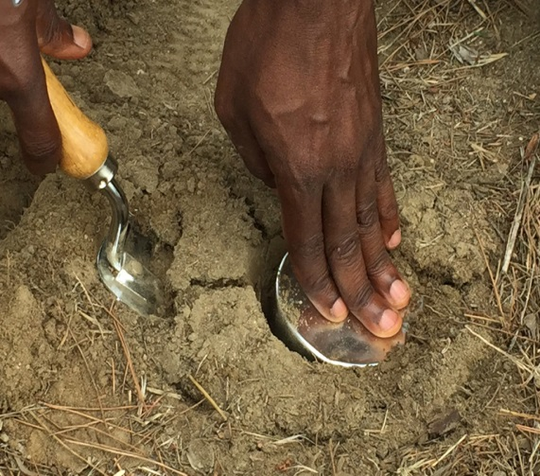
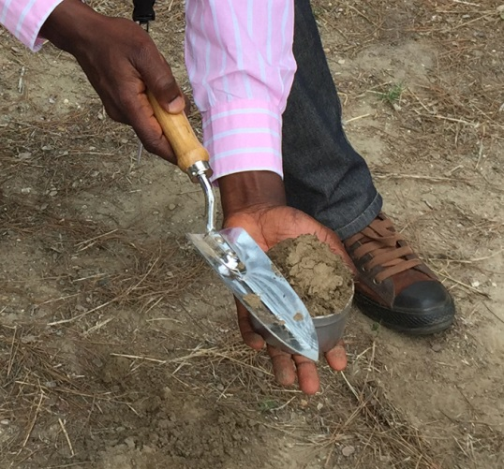
Removing the Sample Can from the Ground
Using a trowel or shovel, remove the can and the soil surrounding it.
Make sure you dig around the can to remove it. If your trowel is not fully under the can, you might lose soil sample during the extraction process.
Scrape off the soil to level it with the tome of the can.
If a rock or twig sticks out, discard this sample, wipe out the can, and take a fresh sample.
It is essential that the volume of the soil sample is the same as the volume of the can, so be sure to wipe off all soil clinging to the outside of the can.

Slide 16
Seal the Can to Keep All the Moisture in the Sample
Cover the labeled can with the lid or other moisture tight cover.
Your sample is now ready for weighing and drying in the lab

Slide 17
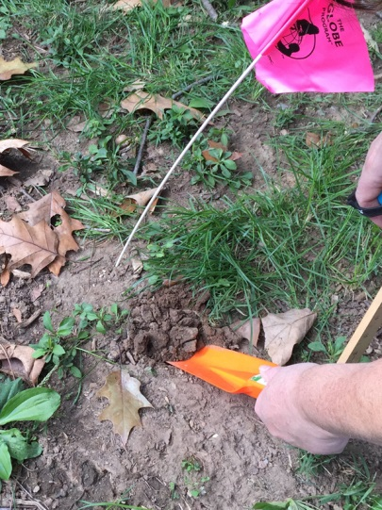
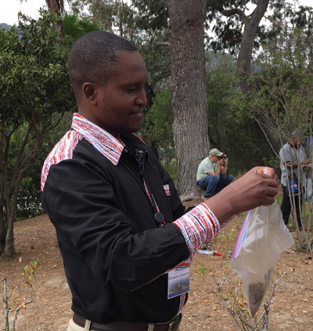
Routine Collection of a Surface Soil Sample
Dig your trowel 5 cm into the soil to loosen it.
Remove any rocks larger than a pea (about 5 mm), large roots, worms, grubs, and other animals
Scoop soil into the pre-marked, sealable bag.
Seal the bag containing the sample.

Slide 18
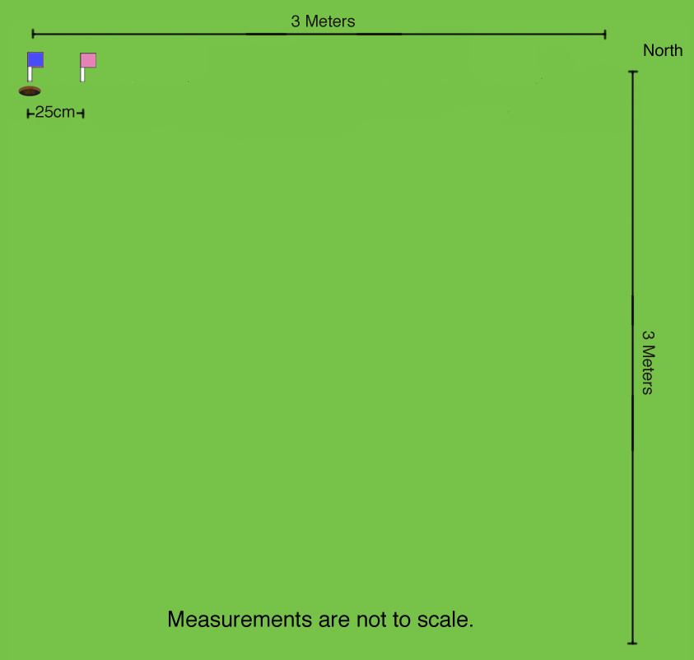
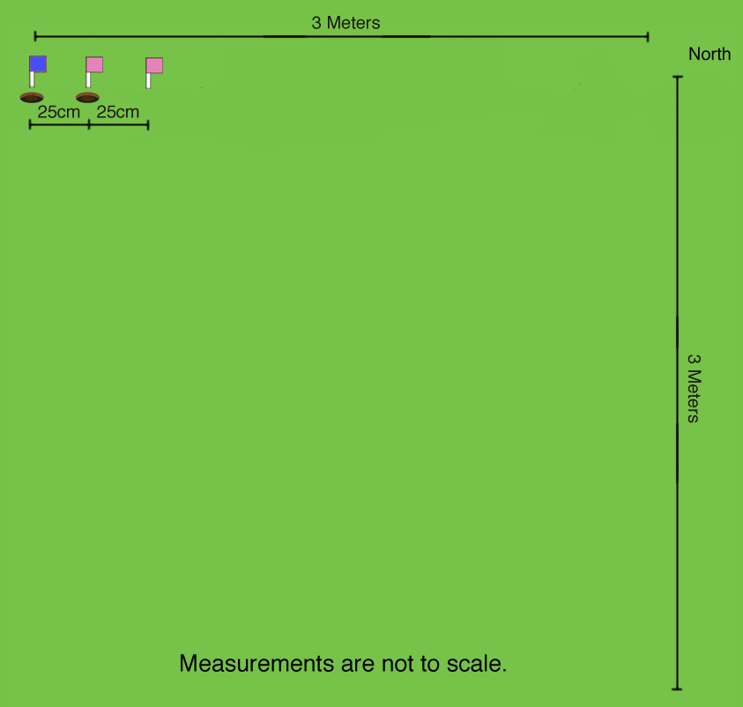
Spacing Your Samples
On the next SMAP overfly day, move 25 cm over from the previous sample.
During a year, no sample should be taken within 25 cm of any others

Slide 19
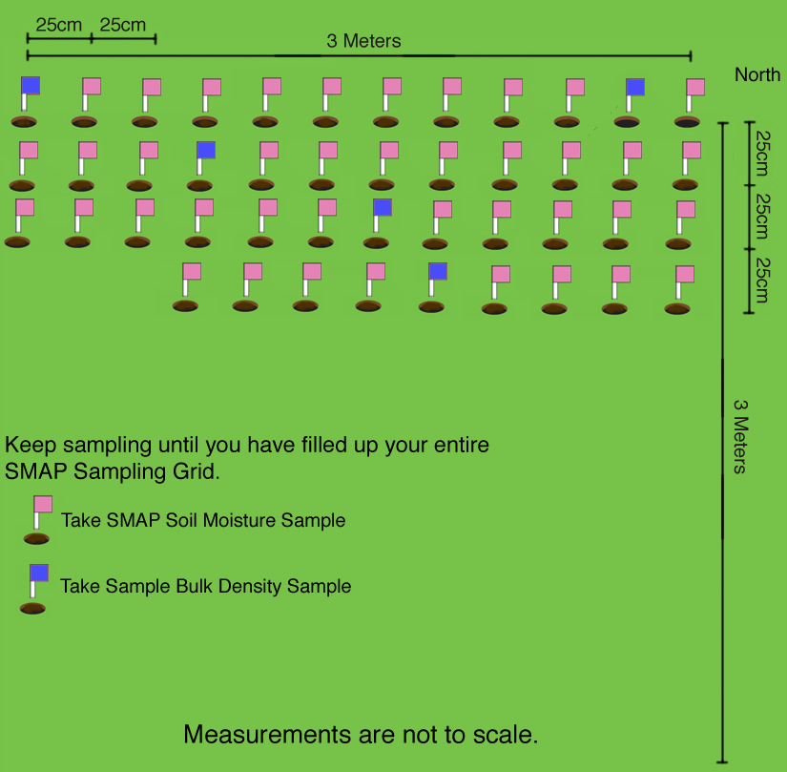
SMAP Soil Moisture Sampling Grid Example

Slide 20
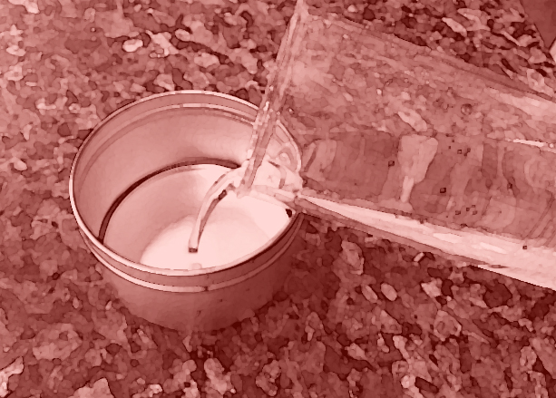
SMAP Soil Moisture Lab Measurements

Slide 21
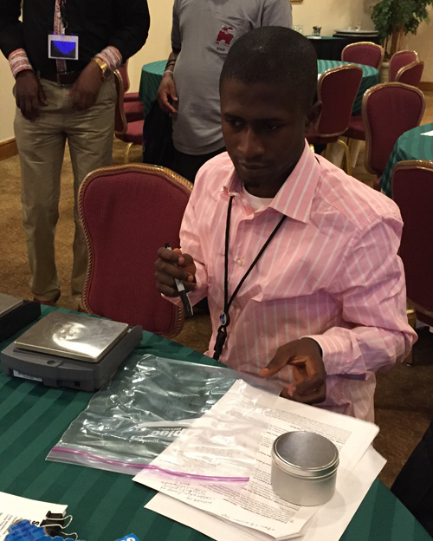
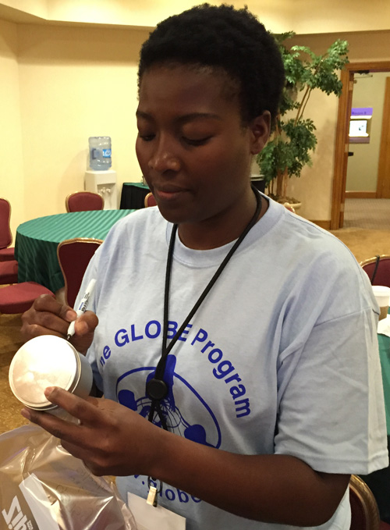
SMAP Soil Moisture – Lab Instructions
To finish the SMAP Soil Moisture Protocol and determine the gravimetric and volumetric soil moisture content of your samples, complete the following steps.

Slide 22
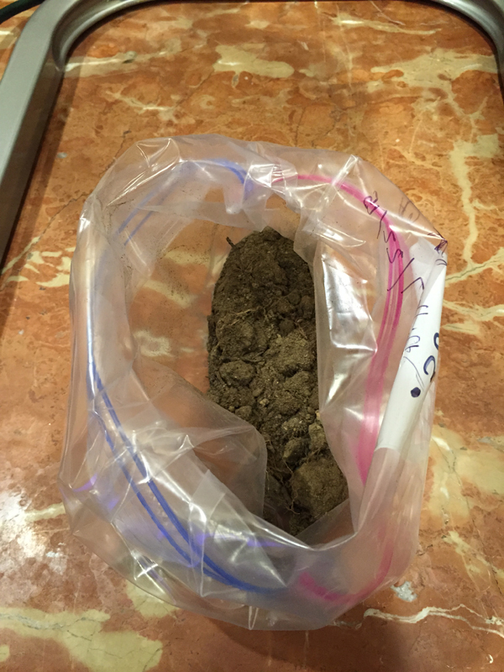
SMAP Soil Moisture Lab- Required Materials
Either a soil drying oven or heat lamps
Thermometer capable of measuring to 105°C (if using a conventional drying oven)
Soil Samples in containers suitable for your drying source
Balance or scale with 0.1g
sensitivity and at least 400 g capacity (600 g recommend)
Hot pads or oven mitts
GLOBE Data Entry app or Data Sheet
Permanent marker

Slide 23
What to Do With Samples Collected in a Can
If you will be using heat lamps to dry your soil sample:
Label a sealable bag with:
container (empty bag) mass
sample number
sample collection date
site name
Uncover the can and immediately transfer the soil sample into the labeled bag. Be sure to transfer all the soil.
Weigh the sample in the bag. Record the mass to the nearest 0.1 g as the Wet Mass next to the appropriate sample container number on the Data Entry app. Or on the Data Sheet

Slide 24
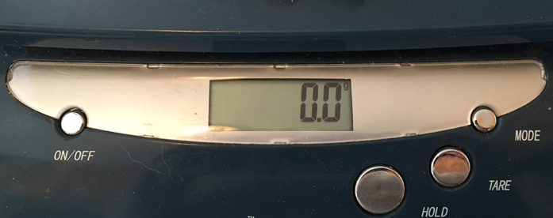
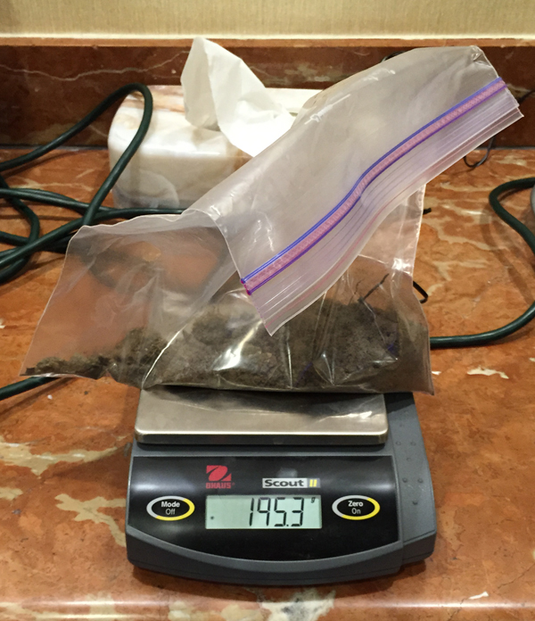
Measuring the Wet Mass of Samples
Calibrate the balance according to the manufacturer’s directions.
If using an electronic balance, check that the balance is measuring in grams and is zeroed properly.
Place the sample on the scale.
Record the mass to the nearest 0.1 g as the Wet Mass on the Data Entry app or Data Sheet.
If the sample is in a can, be sure to remove the lid before weighing.

Slide 25
Drying Samples
Open the sample bag and roll the edges down to create a larger open area.
If the sample is in clumps, break them up with your hand outside the plastic bag. Do not touch the soil sample directly.
Dry your sample by placing the open bag 30-40 cm below the 250 watt infrared heating lamp or other drying source.
Carefully remove the sample from the drying source using hot mitts.
Weigh the sample after drying it for the recommended 2-3 days.

Slide 26
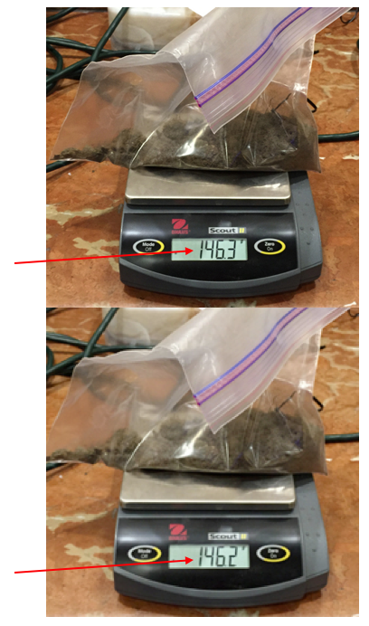
Determining That the Sample Is Dry
To determine if the water is gone, dry the sample for an additional period of two or more hours, and then weigh it again.
If the mass has changed by 0.3 g or more, dry the sample some more, and weigh it again.
Repeat these steps until the mass of the sample has not changed by 0.3 g.
Then the sample can be considered dry.
Initial Dry Sample Mass: 146.3 g
Final Dry Sample Mass: 146.2 g

Slide 27
SMAP Soil Moisture – Sample Bulk Density Lab Protocol For Samples Collected in a Can
If you have a soil drying oven, complete all soil collection and drying using sample cans. Measure sample bulk density every tenth time a sample is collected by pushing the can into the soil. For other times you can simply place soil in the sample can just as your would a bag.

Slide 28
Record the Dry Mass
When your sample is dry, on the Data Entry app or Data Sheet fill in:
The drying time and drying method
The Dry Mass next to the appropriate container number
The mass of the sealable bag

Slide 29
Calculating Gravimetric Soil Water Content
Use this formula to calculate Gravimetric Soil Water Content

Slide 30
Measuring Sample Bulk Density – Filling the Graduated Cylinder
After all the soil in a can has been transferred to a bag or dried in a soil oven, weighed, and emptied you will measure the volume of the clean, dry can by using a graduated cylinder filled with water.
GLOBE asks that this measurement be made three times.
Remember to read the bottom of the Meniscus.
Clean any drops off the rim of the graduated cylinder to avoid water entering the can that isn’t included in your measured volume.
Record your reading as the Initial Volume.
This volume is 500 mL.

Slide 31
Measuring Sample Bulk Density – Filling the Can
Set the can on a level surface.
Ensure that the can rim is not dented so that the water will have a flat surface.
Pour the water into the can until it is full to the brim.

Slide 32
Measuring Sample Bulk Density – Reading the Final Volume
Record the volume left in the graduated cylinder as the final volume.
If you are using a graduated cylinder with a volume less than the sample can, the water in the graduated cylinder will not fill the can entirely.
In this case, fill the cylinder, record the volume, and empty it into the can. Repeat this, recording the volume each time. When the can is filled, read the amount of water left in the cylinder; this is your final volume. The initial volume is the sum of the starting amounts to which in the cylinder was filled.

Slide 33
Calculating Can Volume
V_{can} = V_{initial} – V_{final}
If you filled the graduated cylinder twice, V_{can} = V₁ + V₂ – V_{final}
If you filled the cylinder three times, V_{can} = V₁ + V₂ + V₃ – V_{final}

Slide 34
Calculating Sample Bulk Density
The volume of the can is the average of the three measurements taken.
V_{avg} = V_{can1} + V_{can2} + V_{can3}
The Sample Bulk Density is the mass of the dry soil divided by the volume of the sample.
Sample Bulk Density = (M_{dry} - M_{container}) / V_{avg3} (g/ml)
Note: 1 milliliter = 1 cubic centimeter so density units are also (g/cc)
The term “Sample Bulk Density” is used in GLOBE to distinguish this quantity from the bulk density measured following the Bulk Density Protocol, which requires sieving the dry sample and measuring the weight and volume of any rocks and sticks in the sample.

Slide 35
Calculating Volumetric Soil Moisture Content
SMAP measures volumetric soil moisture content, so the GLOBE gravimetric soil moisture content data must be converted for comparison with the satellite data.
Volumetric soil moisture content = Volume_{water} / Volume_{soil}
The density of water is approximately 1 g/ml.
V_{water} = Mass_{water} / Density_{water}
So the water volume in milliliters or cubic centimeters is equal to the water mass in grams.
Volume_{soil} = (Mass_{dry} - Mass_{container}) / Sample Bulk Density (g/ml)
OR
Volumetric soil moisture content = Volume_{water} / Volume_{can}

Slide 36
SMAP Soil Moisture Data Entry
On the GLOBE Data Entry app, click on Data Entry.
Select your organization, and click on your site.
Under Soil Moisture – SMAP Block Pattern, click on New observation. On the GLOBE.gov website, click on Live Data Entry.
You will be prompted to log in with your email address and password.
Select your organization, and click on your site.

Slide 37
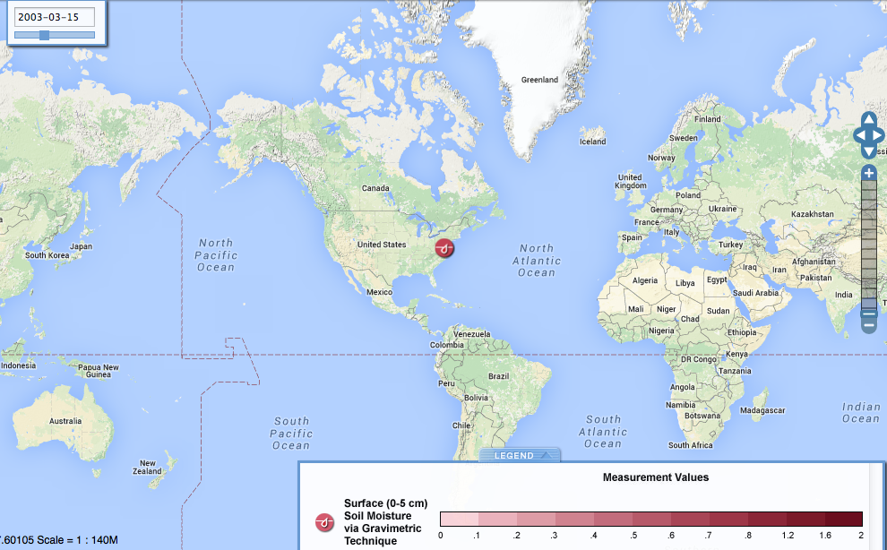
Gravimetric Surface Soil Moisture Visualization
Visualization data layer for 0-5 cm gravimetric soil moisture

